Slide 1




Iránytű a jövedelmező üzletmenethez
CLIPPER
PREZENTÁCIÓ
Clip-ERP HUNGARY Kft.

Slide 2
Clip-ERP HUNGARY Kft.
Az Ön vállalata hatékony működéséhez
elengedhetetlen eszköz egy
Jól szervezett, többszintű munkamegosztást támogató
Üzleti folyamatokra épülő
Integrált
Rugalmas, felhasználóbarát
TERMELÉSIRÁNYÍTÁSI
INFORMÁCIÓS RENDSZER

Slide 3
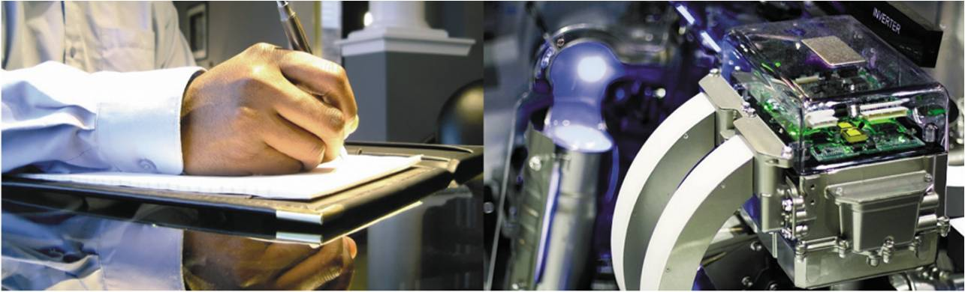
Clip-ERP HUNGARY Kft.
A CLIPPER segítséget nyújt Önnek:
a termelésben
a szolgáltatási folyamatokban
az eladásban
a beszerzésben
a minőségügyben
a kontrolling-ban

Slide 4
1986 óta az ügyfelek szolgálatában
Clip-ERP HUNGARY Kft.
A CLIPPER történeti áttekintése
1986
1988
1996
2003
2005
2007
2011
2013
2015…
2018…
Új forgalmazó
CLIPPER7
Clip Industrie megalapítás (CLIPPER fejlesztője)
Megjelenik CLIPPER Windows változata
CLIPPER4
Referencia cégek:
Toolstyle Kft
4S2000 Kft
CLIPPER8
Clip-ERP HUNGARY Kft.
A francia Clip Industrie kidolgozta, majd kifejlesztette az első verziót DOS-ban
CLIPPER3 magyarországi forgalmazó: Imagement Kft
További referenciák:
GIA-FORM Kft
METAL99 Kft
CLIPPER6

Slide 5
Több, mint 1200 ügyfél szerte a világon
Clip-ERP HUNGARY Kft.
A CLIPPER nemzetközi referenciája:
Magyarország
Franciaország,
Németország,
Nagy-Britannia,
Spanyolország,
Svájc,
Hong Kong
Belgium,
Csehország,
Szlovákia,
Marokkó,
Románia,
Tunézia

Slide 6
Clip-ERP HUNGARY Kft.
Kedvező ár:
A CLIPPER a
kis és közepes vállalatok kategóriájában a
legkedvezőbb ár/érték aránnyal rendelkező
Termeléstámogató Integrált Informatikai Rendszer
3-6 hónapos bevezetéssel az ÖSSZES modul elérhető

Slide 7
A CLIPPER által nyújtott lehetőségek és előnyök
Clip-ERP HUNGARY Kft.
A CLIPPER előnyei:
Rugalmasan alkalmazkodik a cég igényeihez
Minőségi kiszolgálás
Hatékony logisztika
Termelési és ügyviteli folyamatok teljes körű támogatása
Naprakész információk előállítása
Költségek optimalizálása
Hatékonyabb termelés
Áttekinthető ügyintézés
Döntéshozatal elősegítése
Egyedileg testre szabható
Notes:
ddd

Slide 8

Clip-ERP HUNGARY Kft.
A CLIPPER előnyei:
Minden modulja tartalmazza azokat a lehetőségeket, tevékenységeket, amelyek szükségesek a minőség biztosításához
Az adott folyamattal kapcsolatosan felmerülő költségek áttekinthetőek és értékelhetőek
A beállítható jogosultsági rendszere biztonságot nyújt
Felhasználóbarát, könnyen kezelhető
Jelentős beruházás nélkül bevezethető, rövid idő alatt

Slide 9
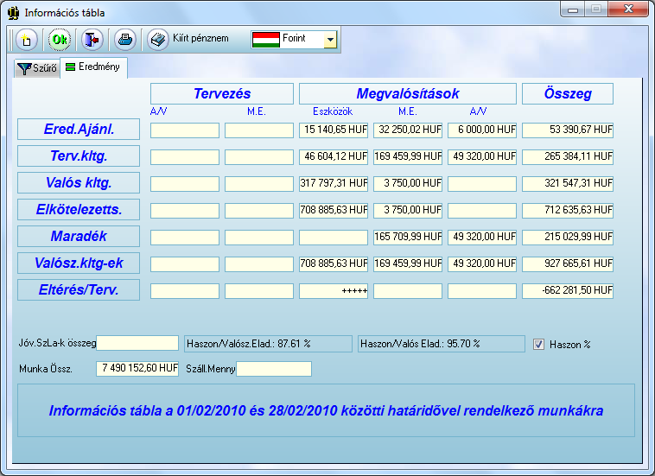
Clip-ERP HUNGARY Kft.

Slide 10

Clip-ERP HUNGARY Kft.
SZOLGÁLTATÁSOK:
Alapszolgáltatások
Állapotfelmérés, ingyenes demó
Rendszertelepítés
Oktatás
Telefonos és internetes hot-line
Verziókövetés

Slide 11
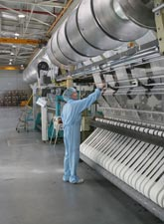
Clip-ERP HUNGARY Kft.
SZOLGÁLTATÁSOK:
Alapszolgáltatások
Állapotfelmérés, ingyenes demó
Rendszertelepítés
Oktatás
Telefonos és internetes hot-line
Verziókövetés
A cég adatkezelési igényeinek, folyamatainak, és számítástechnikai eszközparkjának felmérése.

Slide 12

Clip-ERP HUNGARY Kft.
SZOLGÁLTATÁSOK:
Alapszolgáltatások
Állapotfelmérés, ingyenes demó
Rendszertelepítés
Oktatás
Telefonos és internetes hot-line
Verziókövetés
A szoftver felhasználói és szerver oldali telepítése.

Slide 13

Clip-ERP HUNGARY Kft.
SZOLGÁLTATÁSOK:
Alapszolgáltatások
Állapotfelmérés, ingyenes demo
Rendszertelepítés
Tanácsadás, oktatás
Telefonos és internetes hot-line
Verziókövetés
Az aktuális árlista alapján a cég igényei szabva. Az oktatás lehet projektvezetői, vagy felhasználó szintű.

Slide 14

Clip-ERP HUNGARY Kft.
SZOLGÁLTATÁSOK:
Alapszolgáltatások
Telefonos felhasználói támogatás a leoktatott modulokhoz. Internetes felhasználói támogatás a leoktatott modulokhoz, például Skype segítségével, vagy az adatbázis letöltéssel. A támogatás munkanapokon 9-17 óráig vehető igénybe a CLIPPER hot-line telefonszámán keresztül.
Állapotfelmérés, ingyenes demó
Rendszertelepítés
Oktatás
Telefonos és internetes hot-line
Verziókövetés

Slide 15

Clip-ERP HUNGARY Kft.
SZOLGÁLTATÁSOK:
Alapszolgáltatások
Állapotfelmérés, ingyenes demó
Rendszertelepítés
Oktatás
Telefonos és internetes hot-line
Verziókövetés
Évente többszöri CLIPPER, Oktató CD, illetve a módosítással összefüggő dokumentáció frissítés. A frissítések funkcióbővítéseket és az esetleges rendellenességek javítását tartalmazzák. Komplett modulbővítés esetén hotline – a plusz modulra – csak oktatást követően vehető igénybe.

Slide 16

Clip-ERP HUNGARY Kft.
SZOLGÁLTATÁSOK:
Kiegészítő szolgáltatások
Folyamatok felmérése
Tanácsadás
Rendszerintegráció
Információ technológiai háttér
tanácsadás

Slide 17

Clip-ERP HUNGARY Kft.
SZOLGÁLTATÁSOK:
Kiegészítő szolgáltatások
Folyamatok felmérése
Tanácsadás
Rendszerintegráció
Információ technológiai háttér tanácsadás
Segítséget tudunk nyújtani, mind az ügyviteli, mind pedig a termelési folyamatok felülvizsgálatában, illetve az azokkal kapcsolatos minőségügyi feladatok kidolgozásában.

Slide 18

Clip-ERP HUNGARY Kft.
SZOLGÁLTATÁSOK:
Kiegészítő szolgáltatások
Folyamatok felmérése
Tanácsadás
Rendszerintegráció
Információ technológiai háttér tanácsadás
A folyamatok felmérését követően az eredménytől függően, javaslatot teszünk hatékonyabb folyamatkezelésre.

Slide 19

Clip-ERP HUNGARY Kft.
SZOLGÁLTATÁSOK:
Kiegészítő szolgáltatások
Folyamatok felmérése
Tanácsadás
Rendszerintegráció
Információ technológiai háttér tanácsadás
A felmérést, valamint a tanácsadást követően segítjük rendszerünk (CLIPPER) hatékony integrálását a vállalat folyamataiba.

Slide 20

Clip-ERP HUNGARY Kft.
SZOLGÁLTATÁSOK:
Kiegészítő szolgáltatások
A rendszer megfelelő működésének érdekében támogatást nyújtunk a szükséges informatikai háttér kialakításához, üzemeltetéséhez (archiválás, hálózati működés, stb.)
Folyamatok felmérése
Tanácsadás
Rendszerintegráció
Információ technológiai háttér tanácsadás

Slide 21
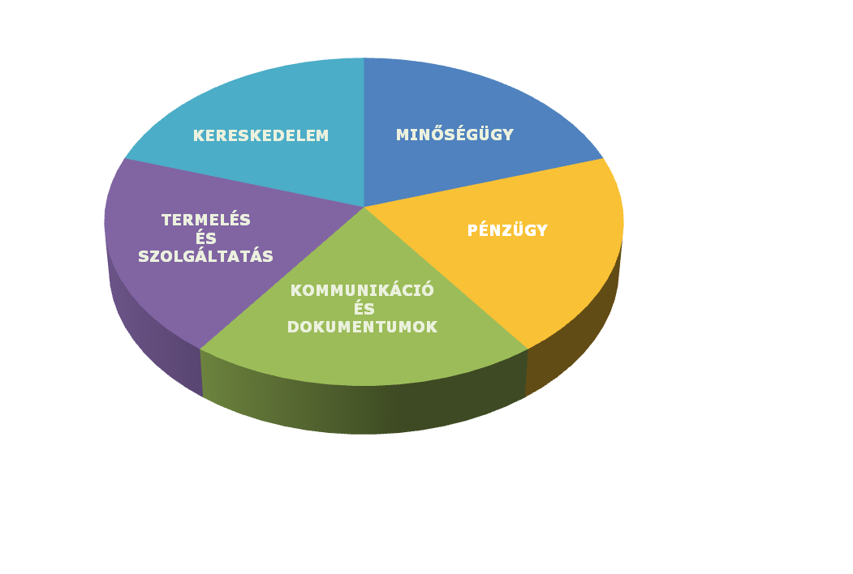
Clip-ERP HUNGARY Kft.
Partnerek
Potenciális Ügyfelek
Vevők
Beszállítók
Gyártók
Alkalmazottak

Slide 22
Clip-ERP HUNGARY Kft.
Kereskedelem
Vevői Ajánlat
Vevői Rendelés
Vevői Szállítólevél
Vevői Számla

Slide 23
Clip-ERP HUNGARY Kft.
Beszerzés
Beszállítói Ajánlatkérés
Beszállítói Megrendelés
Beszállítói Szállítólevél
Beszállítói Számla

Slide 24
Clip-ERP HUNGARY Kft.
Termelés
Gyártás (műszaki) dosszié:
Műveletterv, darabjegyzék
Jelenléti és termelési idők
nyilvántartása
Termelőeszközök, szerszámok
kezelése, karbantartása
Értékesítési tervből –
Termelés Ütemezési Terv

Slide 25
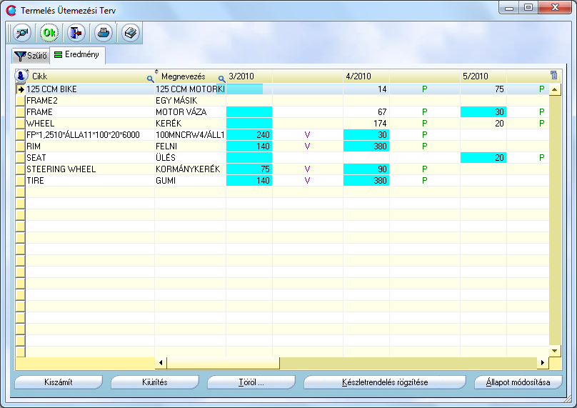
Clip-ERP HUNGARY Kft.

Slide 26
Clip-ERP HUNGARY Kft.
Készletkezelés
Több fizikai vagy elméleti raktár
Készletmozgások
Készletegyenlegek
Leltár

Slide 27
Clip-ERP HUNGARY Kft.
Készletkezelés
Raktári tétel bevét, kivét, visszavét (maradékok kezelése), raktárközi mozgások.
Több fizikai vagy elméleti raktár
Készletmozgások
Készletegyenlegek
Leltár

Slide 28
Clip-ERP HUNGARY Kft.
Minőségügy
Mérőeszközök kezelése
Mérési jegyzőkönyvek
Nem Megfelelőségi Bizonylatok
Osztályozott anyagok
(LOT számok)

Slide 29
Clip-ERP Kft.
Minőségügy
Termelés, Ügyfél reklamáció, Beszállítói szállítás során megállapított termékhibák dokumentálása
Mérőeszközök kezelése
Mérési jegyzőkönyvek
Nem Megfelelőségi Bizonylatok
Osztályozott anyagok
(LOT számok)

Slide 30
Clip-ERP HUNGARY Kft.
Minőségügy
Nyilvántartásba vétel, hitelesítés nyilvántartása, hozzárendelés munkákhoz
Mérőeszközök kezelése
Mérési jegyzőkönyvek
Nem Megfelelőségi Bizonylatok
Osztályozott anyagok
(LOT számok)

Slide 31
Clip-ERP HUNGARY Kft.
Pénzügy
Vezetői információs táblák
Készletek pénzügyi egyenlege
Mozgás pénzügyi egyenlege
Utókalkuláció

Slide 32
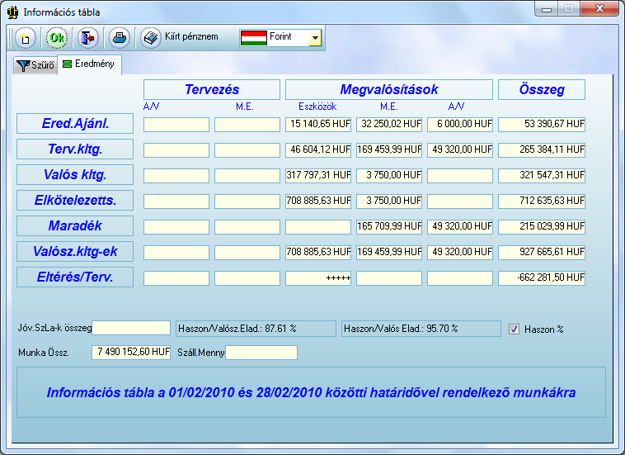
Clip-ERP HUNGARY Kft.

Slide 33
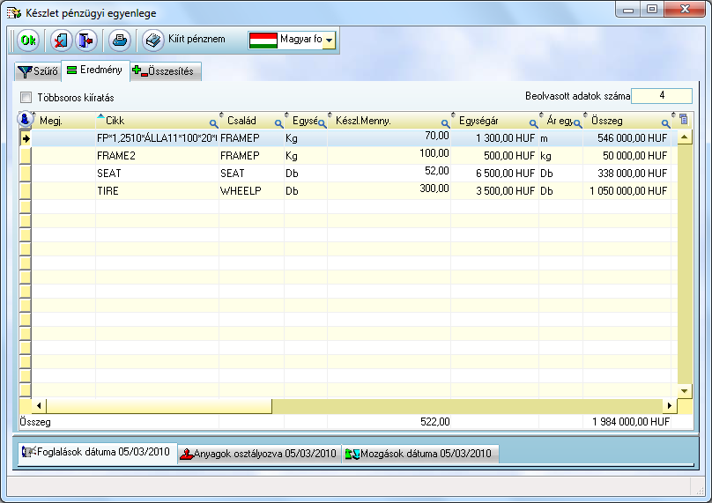
Clip-ERP HUNGARY Kft.

Slide 34
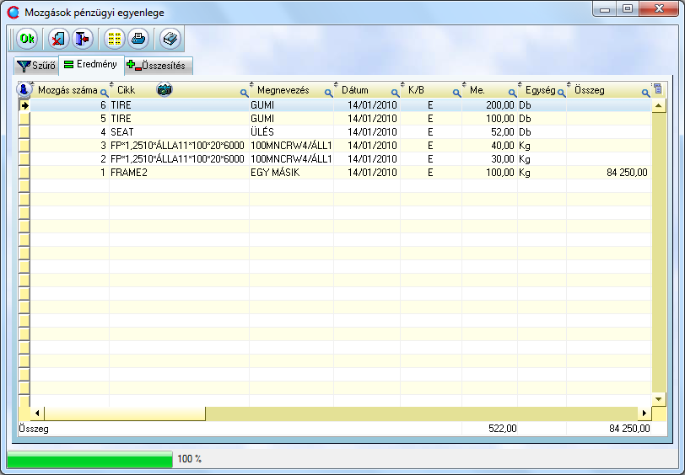
Clip-ERP HUNGARY Kft.

Slide 35
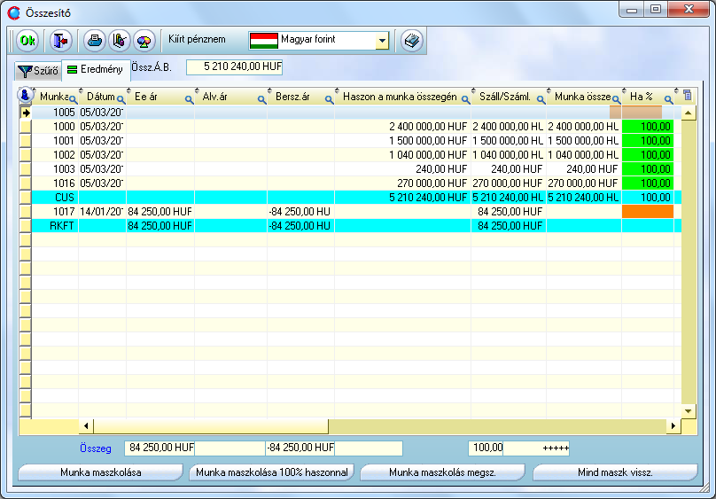
Clip-ERP HUNGARY Kft.

Slide 36
Clip-ERP HUNGARY Kft.
Tervezés
Tervezés végtelen és véges kapacitásra
Kereskedelmi ütemezés
Terhelésütemezés
Munkakiosztás

Slide 37
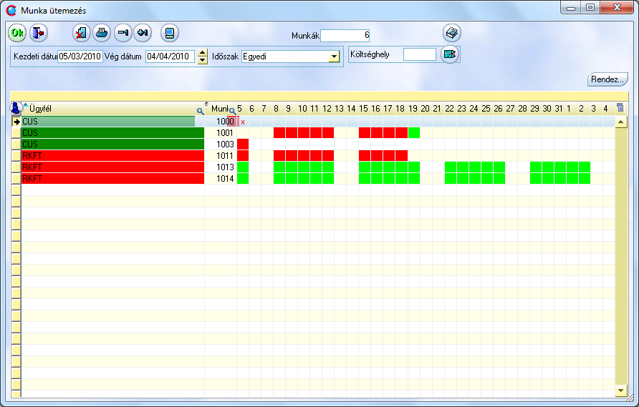

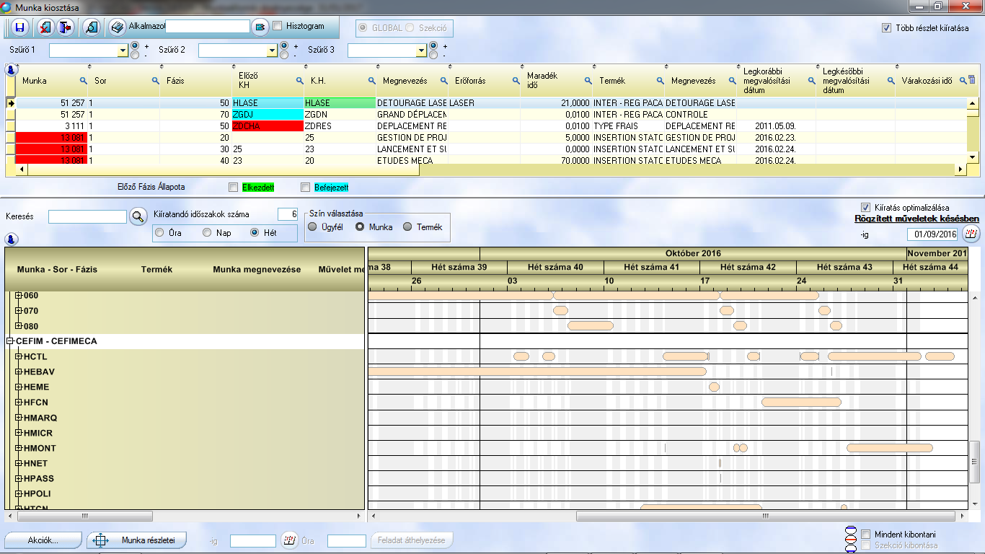
Clip-ERP HUNGARY Kft.

Slide 38

Clip-ERP HUNGARY Kft.
Egyéb általános funkciók
Dokumentumok készítése nyomtatáson kívül: WORD, EXCEL, HTML, PDF, XML formátumban, azonnali E-mail küldéssel
Belső levelezés
Körlevél készítése a partnerek számára
Komplex keresési funkciók
Eredmények megjelenítése táblázatok és grafikonok formájában
Testre-szabható nyomtatványok

Slide 39

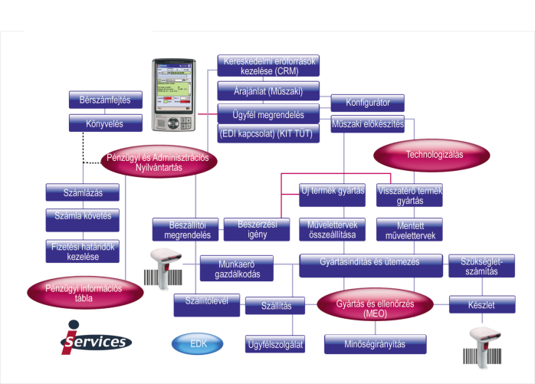
Clip-ERP HUNGARY Kft.
CLIPPER szerveződése
Adatáramlás az MRP 1 / MRP 2 szervezeti típus szerint

Slide 40
Clip-ERP HUNGARY Kft.
Minta képernyők
Vevő
Ajánlat
Rendelés
Beszerzés
Kiszállítás
Számlázás
Műveletterv
Darabjegyzék
Szükséglet számítás
Blokkolás
Keresés
Anomáliák

Slide 41
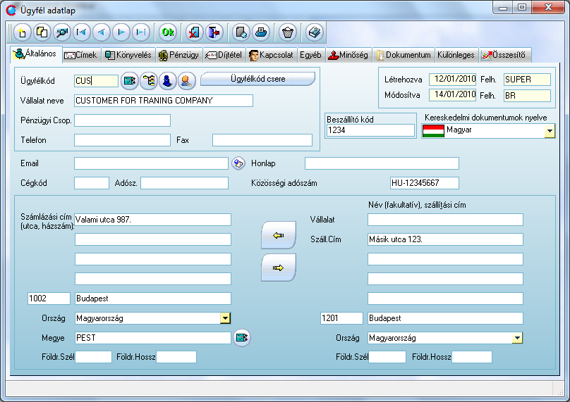
Clip-ERP HUNGARY Kft.
Ügyfél nyilvántartás

Slide 42
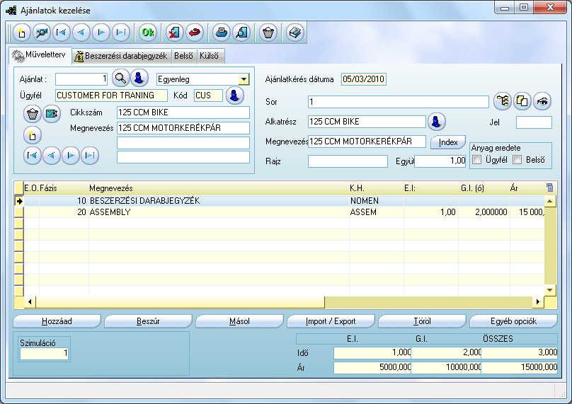
Clip-ERP HUNGARY Kft.
Ajánlatadás

Slide 43
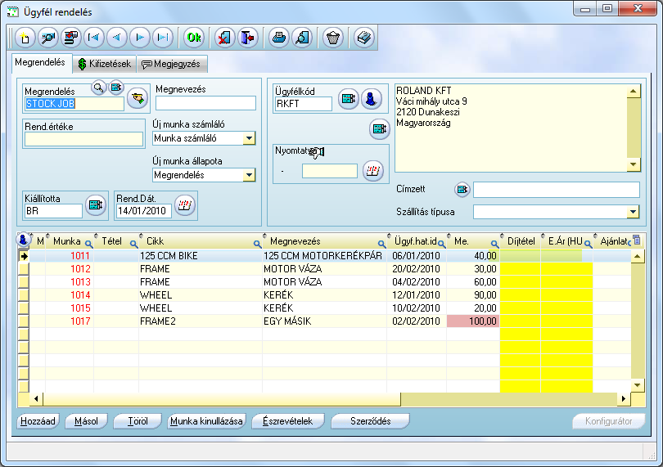
Clip-ERP HUNGARY Kft.
Ügyfél rendelés

Slide 44
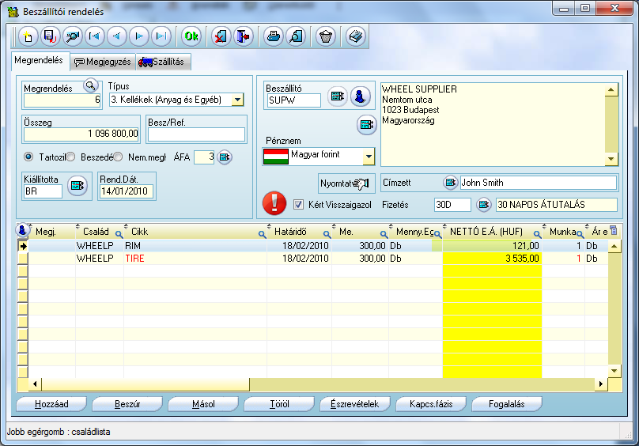
Clip-ERP HUNGARY Kft.
Megrendelés

Slide 45
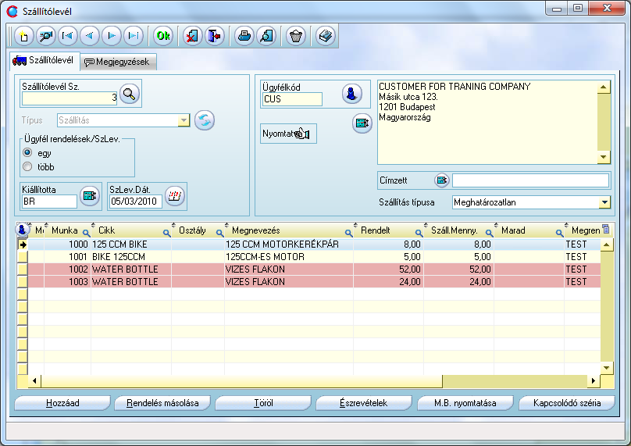
Clip-ERP HUNGARY Kft.
Szállítólevél

Slide 46
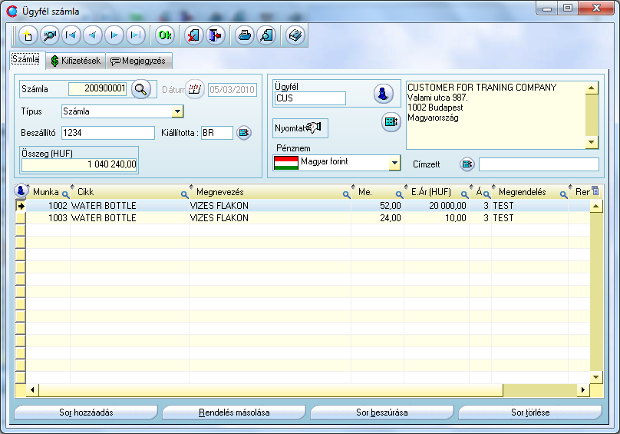
Clip-ERP HUNGARY Kft.
Számlázás

Slide 47
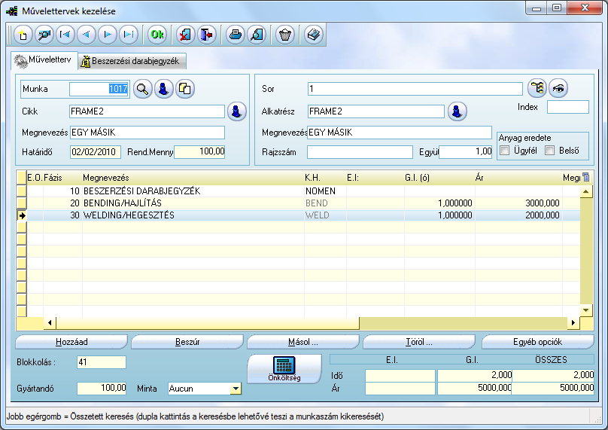
Clip-ERP HUNGARY Kft.
Műveletterv

Slide 48
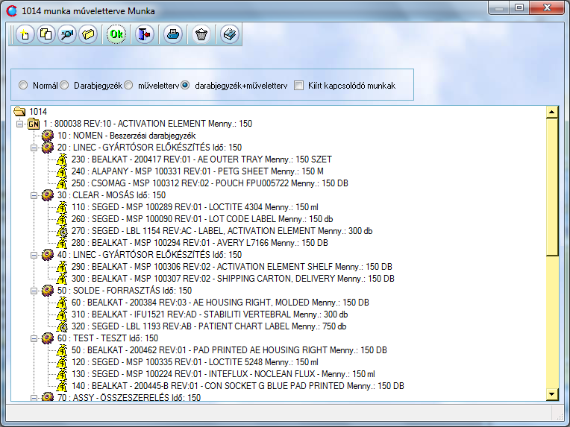
Clip-ERP HUNGARY Kft.
Darabjegyzék

Slide 49
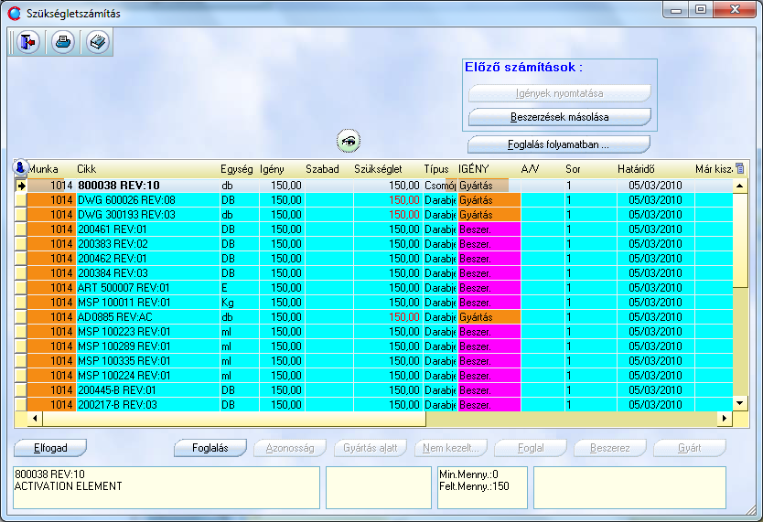
Clip-ERP HUNGARY Kft.
Szükségletszámítás

Slide 50
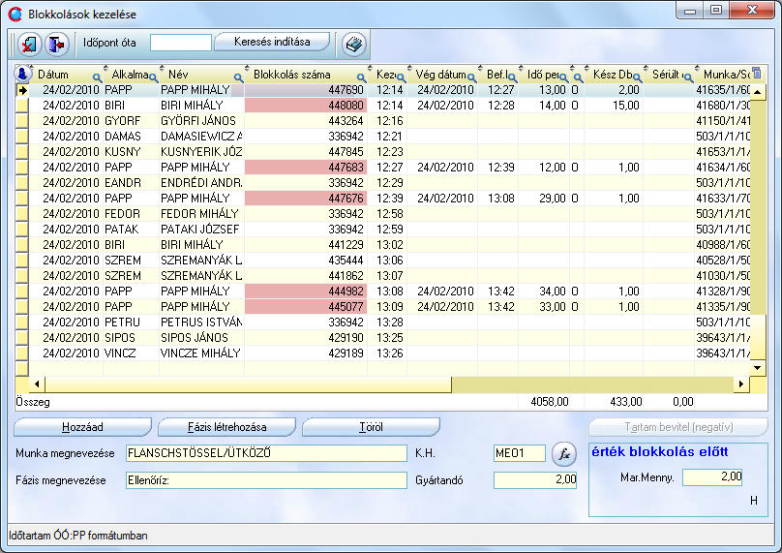
Clip-ERP HUNGARY Kft.
Blokkolás

Slide 51
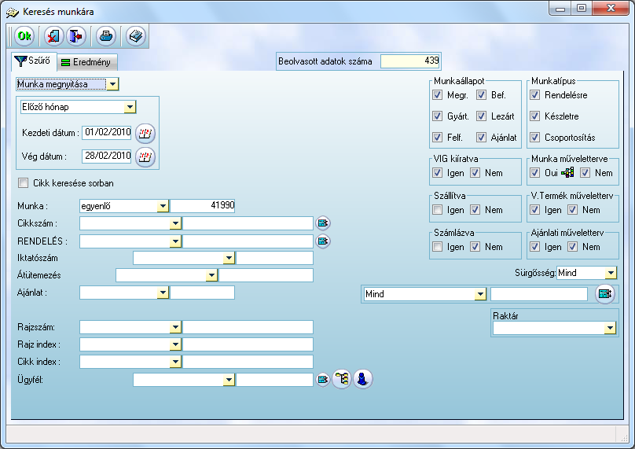
Clip-ERP HUNGARY Kft.
Keresés

Slide 52
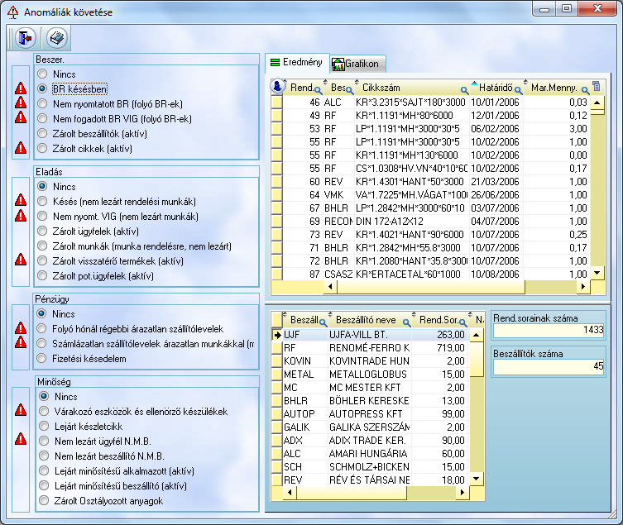
Clip-ERP HUNGARY Kft.
Anomáliák

Slide 53

Clip-ERP HUNGARY Kft.
Kapcsolat
Clip-ERP HUNGARY Kft.
ÉHN András, ügyvezető
Székhely: 2161 Csomád, Kossuth Lajos út 103.
Telefon: +36 30 901 9229
Email: ehn.andras@clip-erp.hu
Honlap: www.clip-erp.hu
Kapcsolattartó: Éhn András
ügyvezető, tanácsadó

